Slide 1
厦门大学 管理学院 论文汇报
KETCH: A Knowledge-Enhanced Transformer-Based Approach
to Suicidal Ideation Detection from Social Media Content
基于知识增强 Transformer 的社交媒体自杀意念检测方法
原文作者：Dongsong Zhang et al.
汇报人：[你的姓名]
期刊：Information Systems Research, 2025
日期：2026年3月
Xiamen University · School of Management

Slide 2
CONTENTS 目录
01
研究背景与问题
自杀意念检测的重要性、现有方法的 4 个 Gap
02
KETCH 方法设计
词典构建、模型架构、表示精炼与增强
03
实验结果
消融实验、基线对比、跨任务泛化
04
应用与影响
田野研究验证、社会价值估算
05
总结与展望
贡献、局限性与未来方向

Slide 3
01
研究背景与问题
Research Background & Problem Statement

Slide 4
研究背景 — 为什么这件事很重要？
70万+
第4大死因
全球每年自杀死亡人数（WHO）
15-29 岁人群（WHO）
11.8%
80%
美国 18-25 岁青年曾有严重自杀意念
死于自杀者，被询问时未报告自杀想法
自杀发展路径：自杀意念 → 自杀计划 → 自杀尝试 → 自杀完成
自杀意念是最早出现的风险信号，也是最可干预的时间窗口。社交媒体为主动检测提供了可能。

Slide 5
现有方法的 4 个核心缺口（Gap）
Gap 1 方法层面落后
Gap 2 词典不够专用
很多研究仍依赖传统机器学习或静态词向量， 无法充分捕捉文本上下文语义。
多数工作使用通用情感词典（LIWC / NRC）， 并非自杀意念领域专用核心词典。
Gap 3 融合方式粗糙
Gap 4 缺乏系统验证
已有词典整合仅做特征拼接， 未能将知识注入模型内部的表示学习过程。
大多数模型只在单一数据集上测试， 缺少跨语言、跨平台、跨任务的稳健性证明。
核心问题：如何将自杀意念领域知识，以模型级方式真正融入 Transformer？

Slide 6
02
KETCH 方法设计
KETCH Model Design: Lexicon Construction & Architecture

Slide 7
自杀意念词典构建（CSI Lexicon）
收集语料
专家标注
精炼筛选
语义扩展
剪枝压缩
4,600+ 条 微博帖子
→
8位专家 ≥3人一致
→
1,862 个 种子词
→
word2vec 每词+4近邻
→
最终 320 条词条
词典词条示例（共 320 条，涵盖直接表述与隐晦表达）：
直接表述
「自杀」「想死」「一了百了」「遗书」
绝望/痛苦
「活不下去」「生无可恋」「生活没有意义」
隐晦表达
「挺不了太长时间了」「有一天我也会走上你的路」
关键价值：专业领域专用词典，而非通用情感词典，且覆盖直接与隐晦两类表达

Slide 8
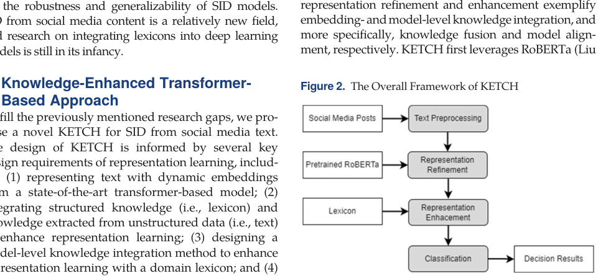
KETCH 模型架构总览
四大组成模块
①
文本预处理
中文分词 / 英文tokenization 截断/填充到统一长度
②
表示精炼（RR）
RoBERTa + 领域数据微调 让通用表示贴近 SID 任务
③
表示增强（RE）
核心创新：词典知识×上下文注意力 动态计算每个词的重要性
④
分类
加权帖子表示 → TPOT自动优化 输出 SI / 非 SI

Slide 9
KETCH 核心创新：表示增强（RE）机制详解
核心思路：一个词对自杀意念判断的重要性 = 词典相似度（领域知识） × 上下文注意力（语言理解）
Step 1：上下文注意力
Step 2：词典相似度
Step 3：融合 → 词重要性
从 RoBERTa 最后 4 层（q=4） 12 个 Attention Head 的权重 取平均，得到词在当前帖子 中的注意力分数 att(t, p)
将词嵌入与词典中每个词条 做余弦相似度计算，取最大值 sim(t, L) = max_l cos(t, l) 反映词与自杀意念的语义相关性
imp(t, p) = w × sim(t,L) + (1-w) × att(t,p) 最优权重 w = 0.6 （词典知识稍微更重要）
→
→
Step 4：增强帖子表示 v'_p = (1/M) Σ imp(tᵢ, p) × v_tᵢ （对帖子中所有词按重要性加权平均）
直觉理解：为什么这样设计优于简单词典匹配？
• 含词典词「遗书」的帖子：sim 高 → imp 高 → 此词权重大 → 帖子表示偏 SI 方向
• 不含词典词「生活真艰难，我真的挺不了太长时间了」：靠 att 捕捉高风险上下文，仍然正确识别

Slide 10
03
实验结果
Experiments & Results

Slide 11
消融实验：每个模块的贡献（Table 4）
模型配置
Precision
Recall
F1
Accuracy
说明
RoBERTa（基线）
0.747
0.674
0.705
0.906
纯预训练模型，无领域优化
+ 领域微调（RR）
0.753
0.689
0.717
0.910
领域微调，4项指标全面提升
+ 数据平衡（SMOTE）
0.728
0.857
0.765
0.893
Recall 大幅+0.168，少数类问题缓解
KETCH（+ RE）★
0.826
0.881
0.868
0.935
全面最优，统计显著 p<0.001
KETCH vs RoBERTa：F1 +0.163 ↑ · Recall +0.207 ↑ · Precision +0.079 ↑ · Accuracy +0.029 ↑
每加一个模块，性能均有可观提升，证明各模块设计均有效。统计检验 Bonferroni 校正后所有比较 p < 0.001。

Slide 12
与基线模型对比 + 权重参数敏感性分析
主要基线对比结果（Table 3）
权重 w 敏感性分析（Table 6）
模型
F1
备注
配置
F1
CNN
0.457
—
w=0.0（只用注意力）
0.700
BiGRU
0.671
—
w=0.3
0.732
RoBERTa
0.705
—
w=0.5
0.778
DeepAtt（最强基线）
0.724
—
w=0.6（最优）★
0.868
Rule-based 词典匹配
0.345
Recall 0.965, 但精度仅 0.210
w=0.7
0.830
KETCH
0.868
全面最优，统计显著
w=1.0（只用词典）
0.729
w=0.6 最优说明：词典知识贡献稍大 但上下文注意力不可缺少，两者联合最佳

Slide 13
跨平台 · 跨语言 · 跨任务泛化验证
任务 2：英文 Reddit 用户级风险预测（Table 9）
任务 3：迁移到抑郁检测任务（Table 11）
模型
P
R
F1
Acc
模型
Precision
Recall
F1
SDCNL
0.804
1.000
0.826
0.832
MentalRoBERTa（fine-tune）
1.000
0.333
0.500
SISMO
0.902
0.774
0.816
0.738
KETCH with MentalRoBERTa ★
0.736
0.806
0.765
MentalRoBERTa
0.869
0.815
0.835
0.872
关键洞察：在公共健康场景，漏检（低Recall）代价远大于误报。 KETCH 将 Recall 从 0.333 提升到 0.806，实际意义更大。
KETCH ★
0.923
0.955
0.939
0.912
KETCH F1=0.939，跨语言（英文）、跨平台（Reddit）验证成功
词典对比（Table 7）：人工专家构建 CSI > GPT 自动生成 > NRC 通用情感词典
中文微博 F1：CSI=0.868 vs GPT-CSI=0.832 vs NRC=0.737
结论：高风险医疗场景下，专业人工知识仍优于大模型自动生成

Slide 14
04
应用与影响
Application & Impact: Field Study

Slide 15
田野研究：KETCH 驱动的主动干预可行性验证
KETCH 监控 微博新帖
心理咨询师 人工复核 （准确率 86%）
微博私信 主动触达用户
提供量表/咨询/ 应急热线
满意度调查 与反馈
→
→
→
→
7,817
2,086
2,001
用户被触达
回复干预前问卷
回复咨询师消息
100
86%
66%
参与一对一在线干预
人工复核准确率
此前未接受任何干预
关键发现：66% 的用户此前从未接受过干预 —— KETCH 触达的是真正的「隐形高风险群体」

Slide 16
05
总结与展望

Slide 17
核心贡献与局限性
核心贡献
局限性与未来方向
1
构建了面向社交媒体的自杀意念专用词典（CSI，320条）
仅文本模态
未来可融合图片、视频等多模态信息
2
提出模型级词典融合机制，优于传统特征拼接
词典需更新
社交媒体语言持续变化，需增量维护
3
对齐式动态嵌入 + 词典增强联合建模，自动权衡两类信息
非 RCT 验证
田野研究无法做因果推断，未来需临床试验
4
跨语言/跨平台/跨任务的全面实证验证
隐私与伦理
主动干预存在用户感知隐私风险，需持续关注
5
田野研究证明真实干预可行性（86% 准确率）
数据局限
缺少时间戳，无法分析意念时间演化过程
本文最大贡献：将「知识增强」从特征拼接推进到模型级融合，为 IS 领域类似高风险任务提供可复用方法论框架

Slide 18
参考资源 & GitHub
原始论文
Zhang, D., Zhou, L., Tao, J., Zhu, T., & Gao, G. (2025). KETCH: A Knowledge-Enhanced Transformer-Based Approach to Suicidal Ideation Detection from Social Media Content. Information Systems Research, 36(1), 572-599. DOI: 10.1287/isre.2021.0619
GitHub 代码仓库
GitHub Repository（开源代码与词典）：
https://github.com/ISR-KETCH/ketch-suicide-detection （请在浏览器中搜索：KETCH suicidal ideation detection github）
关联数据集与资源
• CLPsych 2019 Shared Task (Reddit 英文数据)：https://clpsych.org/
• 中文微博 SI 数据集（需申请）：联系原作者 dzhang@umbc.edu
• MentalRoBERTa：https://huggingface.co/mental/mental-roberta-base
• SMOTE 实现：imbalanced-learn 库 | TPOT 自动化 ML：http://epistasislab.github.io/tpot
感谢老师倾听 | Thank You

